Slide 1
Черенковский детектор электронов с энергиями
3 – 13 МэВ
Презентация к докладу для Универсиады «Ломоносов»
Разумов Александр, 414 группа
13.04.2020

Slide 2
Доклад демонстрирует текущее состояние бакалаврской дипломной работы, состоящей из трёх частей:
Обзор литературы, посвящённой эффекту Вавилова-Черенкова, а также обзор почти всех черенковских детекторов, нашедшим своё применение на космических аппаратах.
Создание и испытание черенковского детектора электронов, а также изучение его спектрометрических возможностей
Моделирование прибора с помощью GEANT4 с дальнейшей оценкой работы прибора с различными потоками частиц

Slide 3

Литературный обзор
Собрана литературная база по физике явления
Сделан обзор на аппараты с черенковскими детекторами
Обзор написан в январе в рамках гранта на проект ФЦП по разработке приборов для кубсатов

Slide 4

Экспериментальная часть
Прибор смонтирован и налажен. Находится в лаборатории.
Детектор испытан на источниках бета-излучения при оптимальном напряжении на ФЭУ в 700 В.
Ранее планировалось испытание прибора на непрерывном ускорителе электронов, но сейчас оно затруднено
При первой же возможности будут проведены повторные испытания

Slide 5

Модельная часть
Прибор смоделирован в GEANT4 с учётом оптических свойств радиатора
Модель позволяет отследить путь каждой частицы в детекторе, построить распределение длины пути, пробега электронов, количества зарегистрированных черенковских фотонов с одного электрона
В ближайшее время планируется осуществить симуляцию пролёта релятивистких протонов для оценки спектрометрических свойств детектора.

Slide 6
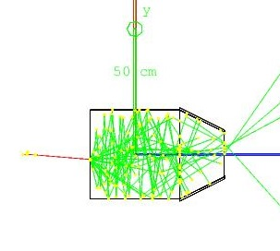
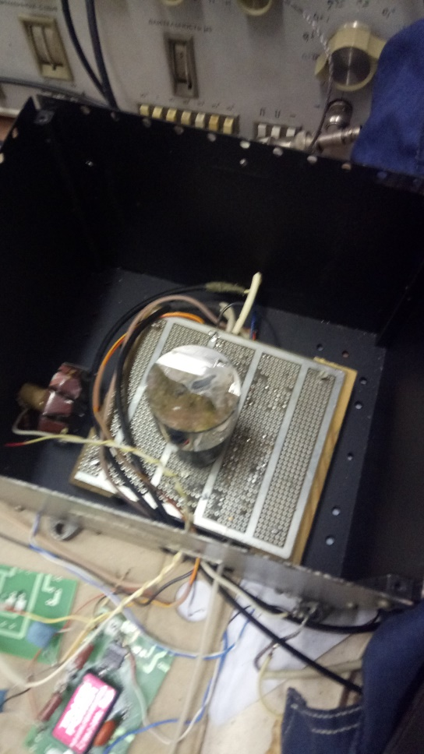
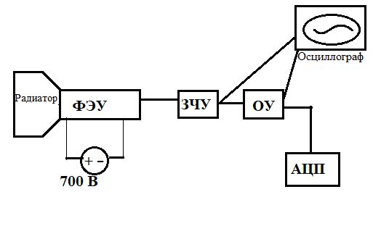

Slide 7
Заключение
К счастью, основная часть работы была сделана в срок до обострения эпидемиологической ситуации. Несмотря на это, могут поменяться планы касательно экспериментальной части. В ближайший месяц акцент будет сделан на улучшение и доработку текстовой части и качества иллюстраций и дополнительное моделирование.

